Slide 1
স্বাগতম

Slide 2
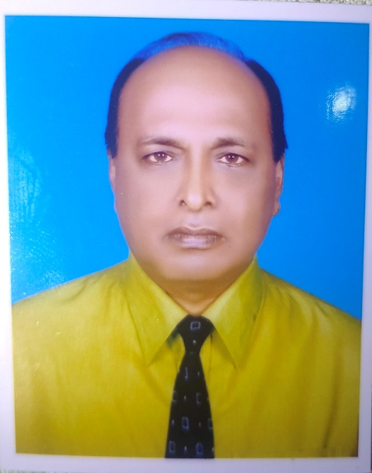
পরিচয়
সাধন চন্দ্র সরকার
সহকারী শিক্ষক
হারবাইদ স্কুল এন্ড কলেজ
হারবাইদ ,গাজীপুর ।

Slide 3
পাঠ পরিচিতি
বিষয়ঃ-গণিত
শ্রেণিঃ-নবম
অনুঃ-৫.১
সময়ঃ-৫০ মিনিট

Slide 4
পূর্বজ্ঞান যাচাইঃ- সমীকরণ কী? ঘাত কী? x+$3=5 এর x কে কী বলে?$ a, b, c এবং x,y,z কে কী বলে?

Slide 5
শিখনফলঃ- চলকের ধারণা ব্যাখ্যা করতে পারবে। সমীকরণ ও অভেদের পার্থক্য ব্যাখ্যা করতে পারবে। একঘাত সমীকরণের সমাধান করতে পারবে।

Slide 6
আজকের পাঠঃ- একঘাত সমীকরণ ও এর ব্যবহার।

Slide 7
শ্রেণির কাজঃ সমাধান করঃ $\frac{5x}{7}−\frac{4}{5 }$= $\frac{x}{5}−\frac{2}{7}$ সমাধান করঃ $\left(y−1\right)\left(y+2\right)$=$\left(y+4\right)\left(y−2\right)$

Slide 8
একক কাজঃ- সমাধান করঃ $\frac{1}{x+1}$+$\frac{1}{x+4}$=$\frac{1}{x+2}$+$\frac{1}{x+3}$

Slide 9
বাড়ীর কাজঃ- সমাধান করঃ $\frac{a}{x−a}$+$\frac{b}{x−b}$=$\frac{a+b}{x−a−b}$

Slide 10
মূল্যায়নঃ- চলক কী? ধ্রুবক কী? ঘাত কী?

Slide 11
ধন্যবাদ

